Slide 1


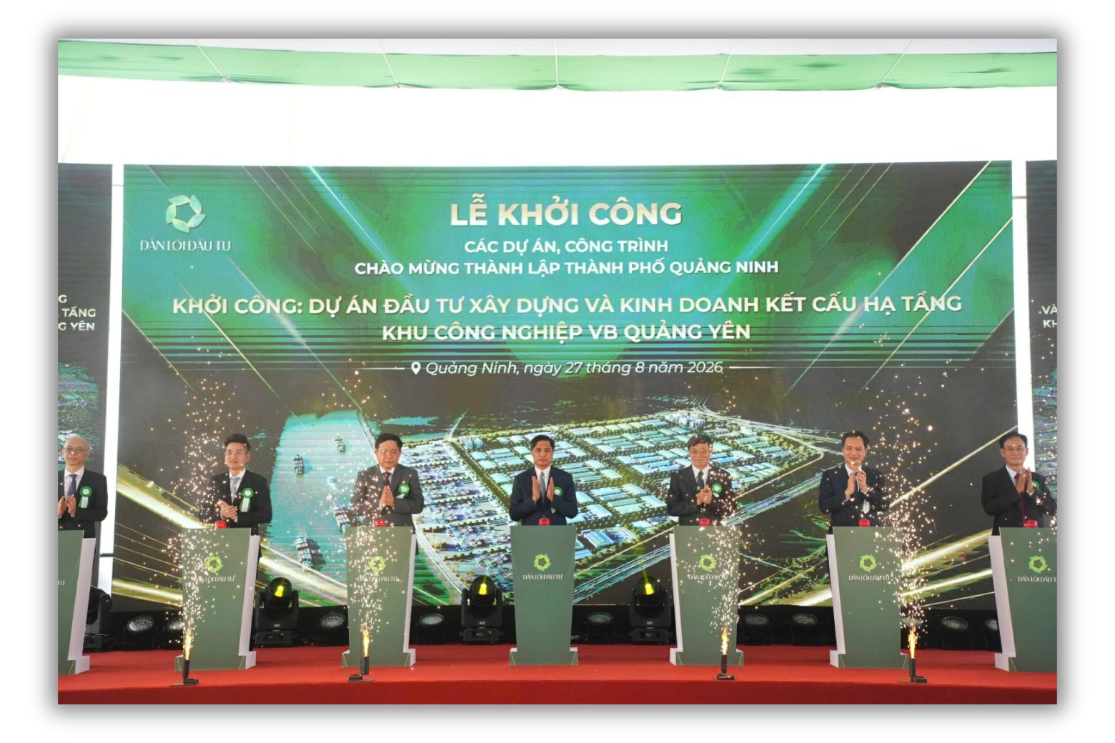
TÀI LIỆU GIẢI PHÁP
Số hoá vận hành và quản trị khu công nghiệp cùng Base
Giải pháp triển khai giải pháp quản trị vận hành mang tên: VB Holdings’ Intelligent Digital Workspace.
Dành cho Ban Lãnh đạo
CÔNG TY CP VB HOLDINGS

Slide 2







GIỚI THIỆU BASE
Base và điểm khác biệt
Nền tảng quản trị doanh nghiệp tích hợp AI của Việt Nam, đồng hành cùng hàng nghìn doanh nghiệp.
10+
12.000+
100+
21 triệu
năm đồng hành
từ tháng 8/2016
doanh nghiệp
đang sử dụng
ứng dụng quản trị
trên một nền tảng
đề xuất đã được
duyệt trên Base
Ba nền tảng, tích hợp AI
Work+
HRM+
CRM+
Giao việc, đề xuất, quy trình, văn phòng điện tử, ký số, họp.
Hồ sơ nhân sự, chấm công, tính lương, đánh giá.
Khách hàng, hợp đồng, bán hàng, quản lý phân phối.
An toàn và mở kết nối
•
Chứng nhận ISO 27001:2022 và ISO 9001:2015
•
Xác thực 2 lớp, phân quyền chi tiết
•
Kiểm thử xâm nhập (Pentest) theo OWASP, OSSTMM
•
Nhật ký truy cập đầy đủ
•
Hạ tầng Google Cloud, sao lưu hằng ngày
•
Cổng API, đường ống dữ liệu, Power BI và đội Data Engineer của Base
Doanh nghiệp đang tin dùng Base
Giải thưởng
APEA 2023
Make in Vietnam 2020
ASOCIO 2022
Asia Pacific Enterprise Awards
Giải Nhất
Giải thưởng công nghệ khu vực
Top 1 về chất lượng dịch vụ 2 năm liên tiếp theo khảo sát 500 doanh nghiệp do IDG thực hiện (tháng 1 đến 6/2025).
Base.vn · Dành cho Ban Lãnh đạo VB Holdings
2 / 7

Slide 3







KINH NGHIỆM THỰC TIỄN
Chủ đầu tư KCN đồng hành cùng Base
Các đơn vị cùng ngành đã số hoá vận hành toàn diện trên Base.
Tổng công ty CP Shinec
Hải Phòng · 100+ nhân sự · Triển khai toàn diện
Đầu tư xây dựng và kinh doanh hạ tầng KCN, CCN theo định hướng sinh thái; dự án chính KCN Nam Cầu Kiền (457 ha).
Bài toán đã số hoá
Số hoá luồng công việc và phê duyệt, bảo trì hạ tầng, bảo dưỡng cảnh quan KCN, phối hợp đa công ty thành viên.
CTCP Đầu tư Hạ tầng KCN Bảo Minh
Nam Định, Thái Bình · 100+ nhân sự · Triển khai toàn diện
Chủ đầu tư thành lập 2007, vận hành 3 KCN tại Nam Định và Thái Bình, thu hút khách thuê FDI.
Bài toán đã số hoá
Quản lý vận hành KCN đa địa điểm, quy trình liên phòng ban, vận hành nhà máy xử lý nước thải, thanh toán, tạm ứng, bảo trì hạ tầng.
TCT CP Phát triển KCN Sonadezi (SNZ)
Đồng Nai · 300+ nhân sự · Triển khai toàn diện
Bất động sản công nghiệp và dân dụng, xây dựng, dịch vụ hỗ trợ, cấp nước; nhiều công ty thành viên.
Bài toán đã số hoá
Số hoá luồng văn bản và phê duyệt thay giấy tờ thủ công, quy trình cho thuê nhà xưởng, phối hợp đa công ty thành viên.
Cùng nhiều chủ đầu tư KCN khác
100+ khách hàng triển khai cùng đội Professional Service của Base
Danh mục số hoá tham khảo của CĐT BĐS
01. ĐẦU TƯ & PHÁP LÝ DỰ ÁN
• Lập hồ sơ, đề xuất chủ trương đầu tư
• Thẩm định, phê duyệt dự án
• Cấp GCN quyền sử dụng đất
• Thu hồi, bồi thường, GPMB
• Đấu thầu, lựa chọn nhà thầu
02. THI CÔNG & GIÁM SÁT
• Lập, điều chỉnh tiến độ & kế hoạch
• Giám sát tiến độ thi công
• Kiểm tra chất lượng công trình
• Nghiệm thu hạng mục
• Tạm ứng, thanh toán nhà thầu
03. KINH DOANH & MUA HÀNG
• Theo dõi đặt cọc theo tiến độ thanh toán
• Bàn giao sổ đỏ, HĐ mua bán
• Mua hàng, lựa chọn NCC
• Phát hành đơn đặt hàng (PO)
• Tạm ứng, hoàn ứng, thanh toán
04. HÀNH CHÍNH – NHÂN SỰ
• Công văn đi/đến, ban hành tài liệu
• Tuyển dụng, hội nhập, thử việc
• Hồ sơ, HĐLĐ, chấm công, nghỉ phép
• Tài sản, cấp phát thiết bị
• Công tác, đặt xe, vé máy bay
Base.vn · Dành cho Ban Lãnh đạo VB Holdings
3 / 7

Slide 4
THẤU HIỂU VỀ ĐẶC THÌ VẬN HÀNH CỦA VB HOLDINGS
Bức tranh hoạt động của chủ đầu tư KCN
Từ quỹ đất đến vận hành, cùng các hoạt động hỗ trợ của Văn phòng
VB Holdings đang phát triển KCN VB Quảng Yên (Quảng Ninh): 407,71 ha, trong đó 303 ha đất công nghiệp và 86 ha cảng, logistics; tổng vốn đầu tư 4.300 tỷ đồng; khởi công ngày 27/08/2026.
Hoạt động chính
Phát triển dự án
và quỹ đất
Bồi thường,
giải phóng mặt bằng
Đầu tư
hạ tầng
Cho thuê và
thu hút đầu tư
Vận hành và
dịch vụ khách thuê
•
Tìm kiếm quỹ đất
•
Đo đạc, kiểm đếm
•
Lựa chọn nhà thầu
•
Xúc tiến, nhận lead từ môi giới
•
Bàn giao đất, onboarding
•
Tiền khả thi, mô hình tài chính
•
Lập phương án bồi thường
•
Hồ sơ sau thiết kế cơ sở
•
Báo giá, trả hoa hồng môi giới
•
Hỗ trợ giấy phép đầu tư
•
Xin chủ trương đầu tư
•
Chi trả theo hộ
•
Giám sát thi công
•
Quy hoạch, nộp tiền sử dụng đất
•
Theo dõi hộ chưa bàn giao
•
Nghiệm thu, thanh toán
•
Đàm phán MOU, đặt cọc
•
Điện, nước, xử lý nước thải
•
Quyết toán dự án hoàn thành
•
Ký hợp đồng thuê lại đất
•
Phí quản lý, tiện ích
•
Tờ trình Hội đồng quản trị
•
Xử lý khiếu nại
•
Thu tiền theo đợt
•
Yêu cầu của khách thuê
Hoạt động hỗ trợ
Lãnh đạo
điều hành
Hành chính,
văn thư
Pháp chế,
pháp lý dự án
Kế toán,
tài chính
Nhân sự
•
Duyệt giá, chiết khấu
•
Công văn đi, đến
•
Giấy phép, quyền sử dụng đất
•
Lịch thu theo đợt hợp đồng
•
Tuyển dụng, đào tạo
•
Báo cáo hợp nhất các công ty dự án
•
Phê duyệt nội bộ
•
Báo cáo định kỳ cơ quan quản lý
•
Công nợ phí, tiện ích
•
Chấm công, tính lương
•
Theo dõi chỉ tiêu
•
Quản lý tài sản
•
Vốn vay, trái phiếu
•
Đánh giá hiệu quả
•
Soạn thảo hợp đồng
Chuỗi giá trị vận hành được đúc kết từ các dự án triển khai thành công của Base như Shinec, Sonadezi, Bảo Minh, Việt Hưng,...
Điểm chung của mô hình này
•
Dữ liệu vận hành xoay quanh hồ sơ phê duyệt về chủ trương đầu tư, hợp đồng, gói thầu, giá,...
•
Quy trình vận hành có, nhưng chủ yếu quản lý trên giấy tờ bản cứng, dữ liệu phân mảnh qua email/ chat
•
Nhiều đơn vị thành viên, nhiều cơ quan quản lý; cần báo cáo hợp nhất cho Ban Lãnh đạo
Base.vn · Dành cho Ban Lãnh đạo VB Holdings
4 / 7

Slide 5
BỘ GIẢI PHÁP CỦA BASE
Ba bộ giải pháp chính của Base
Vận hành trên 1 nền tảng đồng nhất, dữ liệu lưu trữ xuyên suốt, AI nhúng trực tiếp phân tích báo cáo
Base Work OS
Base HRM OS
Base CRM OS
Chức năng chính
Chức năng chính
Chức năng chính
•
Giao việc và dự án
•
Hồ sơ nhân sự
•
Khách hàng, nhà đầu tư
•
Đề xuất, tờ trình, phê duyệt nhiều cấp
•
Chấm công, tính lương
•
Hợp đồng và đợt thanh toán
•
Quy trình tự động (Workflow)
•
Tuyển dụng, đào tạo
•
Pipeline bán hàng
•
Văn phòng điện tử: văn bản đến, đi
•
Đánh giá, chỉ tiêu
•
Quản lý đối tác, môi giới
•
Ký số, họp
Giá trị mang lại
Giá trị mang lại
Giá trị mang lại
Một nơi để giao việc, duyệt và theo dõi, không còn lạc việc qua Zalo, email.
Nhân sự tại văn phòng và công trường quản lý trên cùng hệ thống.
Thấy rõ pipeline thuê đất, chuyển đổi theo nguồn và tiến độ thu tiền.
Open API và AI Agents
•
Cổng API và đường ống dữ liệu: giữ nguyên phần mềm kế toán, ERP đang dùng, Base kết nối lên tầng quản trị
•
AI Agent đọc file Word, PDF, Excel đính kèm, so sánh báo giá nhà cung cấp và tóm tắt ngay trong phiếu trước khi trình người duyệt
Vì sao phù hợp với Chủ đầu tư khu công nghiệp
Nhiều hồ sơ chứng từ
Nhiều đơn vị thành viên
Đối tác quốc tế
Quản lý dữ liệu xuyên suốt cả bộ hồ sơ chứng từ, AI đọc review phân tích
Phân quyền theo từng công ty dự án, hợp nhất về công ty mẹ.
Dịch báo giá, hợp đồng, đề nghị mua hàng đa ngôn ngữ
Base.vn · Dành cho Ban Lãnh đạo VB Holdings
5 / 7

Slide 6
PHƯƠNG PHÁP TRIỂN KHAI
Phương pháp triển khai của Base
Đúc kết từ hơn 12,000 khách hàng đã triển khai cùng Base.
1
Khảo sát
Khảo sát lãnh đạo và trưởng bộ phận; chọn từ kho 100+ mẫu quy trình.
5 đến 10 ngày
2
Thiết lập và kiểm thử
Mô hình chữ V, mục tiêu khớp thực tế từ 80%.
20 đến 30 ngày
3
Truyền thông nội bộ
Chuẩn bị đội ngũ trước khi vận hành.
2 đến 3 ngày
4
Đào tạo và cấp chứng chỉ
3C: Course, Check, Certificate; đào tạo riêng 1:1 cho lãnh đạo.
7 đến 10 ngày
5
Hypercare
Báo cáo hiệu quả tuần, tháng, quý và họp Business Review.
3 đến 6 tháng
Mô hình chữ V: thiết kế đến đâu, kiểm thử đến đó
Thiết kế yêu cầu
Chấp nhận (UAT)
Thiết kế quy trình
Kiểm thử tích hợp
Cấu hình
Kiểm thử đơn vị
Mục tiêu: quy trình trên Base khớp thực tế từ 80% trước khi vận hành
Đào tạo theo mô hình 3C
Course
Check
Certificate
Đào tạo theo vai trò từng bộ phận.
Kiểm tra thực hành trên quy trình thật.
Cấp chứng chỉ người dùng thành thạo.
Base.vn · Dành cho Ban Lãnh đạo VB Holdings
6 / 7

Slide 7

GIÁ TRỊ VÀ BƯỚC TIẾP THEO
Lộ trình và bước tiếp theo cùng VB Holdings
Tiếp cận từ hoạt động số hoá giấy tờ đến tự động hoá quy trình với AI
Lộ trình đề xuất 3 giai đoạn
Giai đoạn 1
Giai đoạn 2
Giai đoạn 3
Văn phòng số
Quy trình nghiệp vụ chuyên sâu
AI Agents tích hợp
Giao việc, đề xuất, văn bản, ký số; Quick-win trong 2 đến 4 tuần.
Quản lý hợp đồng, quản lý hồ sơ mời thầu, Quản trị mua hàng thanh toán, Lịch công tác đặt xe,...
AI Agents tích hợp phân tích báo cáo, tự động hoá quy trình
Lợi ích cho Ban Lãnh đạo
Kiểm soát
Nhanh
Một nguồn dữ liệu
Mọi phê duyệt, hợp đồng, hồ sơ có lưu vết.
Rút ngắn thời gian duyệt giá, hợp đồng, onboarding.
Quản trị tập trung trên một mặt phẳng
Đề xuất buổi làm việc đầu tiên
1
Thành phần tham dự
Ban lãnh đạo VB Holdings và team dự án Base.vn
2
Nội dung trao đổi
Khảo sát nhu cầu & trình bày giải pháp phần mềm Base
3
Kết quả đầu ra
VB Holdings nắm rõ được giải pháp Base
Base Enterprise
Tầng 16, HUD Tower, 37 Lê Văn Lương, Hà Nội
Name: Mr Nguyễn Văn Long - Business Consultant
Phone: +84869095943
Email: long.nguyen04@base.vn
Base.vn · Dành cho Ban Lãnh đạo VB Holdings
7 / 7

